Slide 1
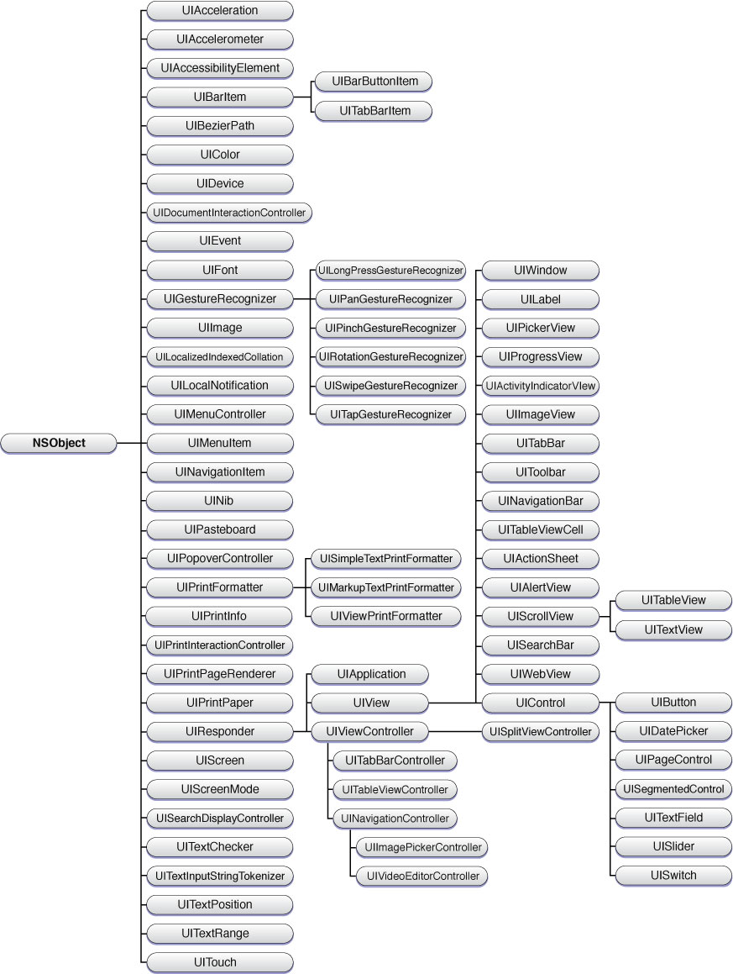

Slide 2
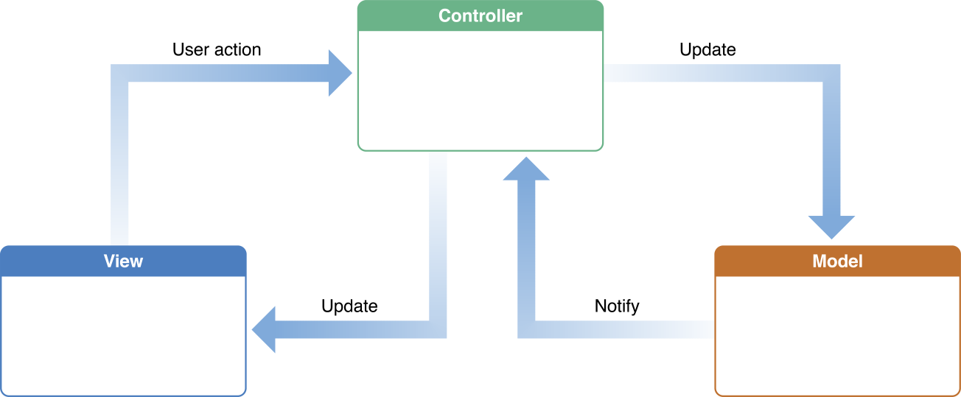
MVC(Model View Controller)

Slide 3
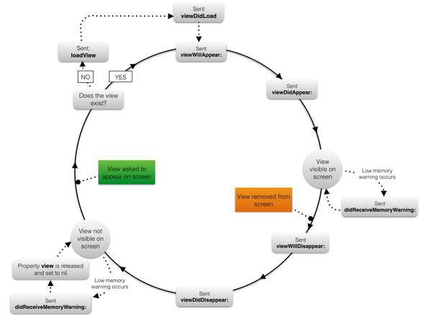

Slide 4
ViewController и его жизненный цикл
init
инициализация
loadView
Загрузка и создание view
View уже созданы и загружены.
Не имеет границ(bounds)
viewDidLoad
viewWillAppear
Готов к появлению. Имеет границы.
Но не установлена ориентация
viewWillLayoutSubviews
Перед обновлением ориентации экрана
viewDidLayoutSubviews
После обновления ориентации экрана
viewDidAppear
Появляется на экране и мы ее видим
viewWillDisappear
Перед исчезновением с экрана
viewDidDisappear
Не видим на экране

